Slide 1
Лабораторная работа № 4: «Моделирование задачи управления запасами, включающей штрафы»
Направление: 09.03.03 «Прикладная информатика»
Дисциплина: «Информационные системы и технологии»
Преподаватель: Кушнир Надежда Владимировна
Подготовил студент 15-КБ-ПИ1 Ручка Артем

Slide 2
Цель работы
Цель работы - моделирование на ЭВМ основной задачи управления запасами и исследование системы управления запасами на разработанной модели.
Порядок выполнения работы:
ознакомиться с описанием работы;
разработать схему алгоритма и программу реализации модели на ЭВМ;
ввести программу в ЭВМ и произвести её отладку;
провести в соответствии с заданием исследования на модели;
оформить отчет.

Slide 3
Общие сведения
За интервал времени Т требуется поставить со склада заказчику q единиц товара. Скорость отгрузки товара- постоянная и составляет d ед.в единицу времени ,т.е. q=dT .Значения q и Т зафиксированы договором. В случае, если в единицу времени заказчику будет недопоставлена единица товара, с исполнителя взимается штраф Н рублей. Иногда выгоднее платить штрафы за недопоставку Заказчику товара, чтобы суммарные издержки(Рисунок 1) свести к минимуму. Поэтому управление запасами может быть организовано следующим образом.

Slide 4
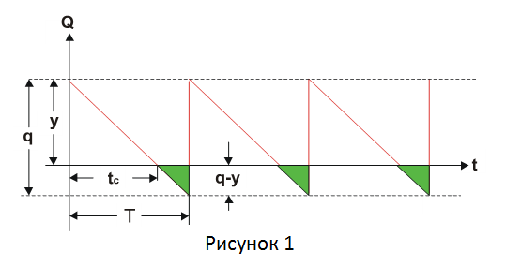
Общие сведения

Slide 5
Общие сведения
В начале периода Т производится накопление запасов в размере y<q. Затем производится равномерная отгрузка товара Заказчику, со скоростью d. По истечении времени t_{c} запасы снижаются до нуля и в течение времени t накапливаются до уровня Q =q - y, невыполненные заявки, за которые положено платить штрафы.
Невыполненные заявки будут удовлетворены как только поступит следующая партия товаров в количестве q ,а на складе вновь будет находиться исходный уровень запасов, равный y (рисунок 1) .

Slide 6

Общие сведения
В этой задаче требуется определить оптимальное значение начального уровня запасов y.
Суммарные издержки С, зависящие от уровня имеют две составляющие: издержки на хранение запасов в интервале t_{c}; издержки на штрафы в интервале t .
Учитывая, что отгрузка товаров и накопление оштрафованных заявок имеют одинаковые скорости, равные , получим для С:

Slide 7




Общие сведения
Продифференцировав C по у и приравняв производную нулю, получим оптимальное значение у :
Подставив y в формулу для C, получим
Остальные оптимальные параметры определяются по формулам:

Slide 8
Листинг. График функции затрат
Private Sub CommandButton1_Click()
Range("C16:D33").Select
//добавляем график
Charts.Add
//указываем тип графика
ActiveChart.ChartType = xlXYScatterSmoothNoMarkers
//указываем диапазон данных графика
ActiveChart.SetSourceData Source:=Sheets("H=5H").Range("C16:D33"), PlotBy:= _
xlColumns
ActiveChart.Location Where:=xlLocationAsNewSheet
With ActiveChart
.HasTitle = True
.ChartTitle.Characters.Text = "Функция затрат "
.Axes(xlCategory, xlPrimary).HasTitle = True
.Axes(xlCategory, xlPrimary).AxisTitle.Characters.Text = "y"
.Axes(xlValue, xlPrimary).HasTitle = True
.Axes(xlValue, xlPrimary).AxisTitle.Characters.Text = "C"
End With
With ActiveChart.Axes(xlCategory)
.HasMajorGridlines = True
.HasMinorGridlines = False
End With
With ActiveChart.Axes(xlValue)
.HasMajorGridlines = True
.HasMinorGridlines = False
End With
ActiveChart.HasLegend = False
End Sub

Slide 9
Листинг. График функции изменения запаса
Private Sub CommandButton2_Click()
Range("L16:M40").Select
//добавляем график
Charts.Add
//указываем тип графика
ActiveChart.ChartType = xlXYScatterLinesNoMarkers
//указываем диапазон значений графика
ActiveChart.SetSourceData Source:=Sheets("H=5H").Range("L16:M40"), PlotBy:= _
xlColumns
ActiveChart.Location Where:=xlLocationAsNewSheet
With ActiveChart
.HasTitle = True
.ChartTitle.Characters.Text = "Изменение запаса "
.Axes(xlCategory, xlPrimary).HasTitle = True
.Axes(xlCategory, xlPrimary).AxisTitle.Characters.Text = "t"
.Axes(xlValue, xlPrimary).HasTitle = True
.Axes(xlValue, xlPrimary).AxisTitle.Characters.Text = "Q"
End With
With ActiveChart.Axes(xlCategory)
.HasMajorGridlines = True
.HasMinorGridlines = False
End With
With ActiveChart.Axes(xlValue)
.HasMajorGridlines = True
.HasMinorGridlines = False
End With
ActiveChart.HasLegend = False
End Sub

Slide 10
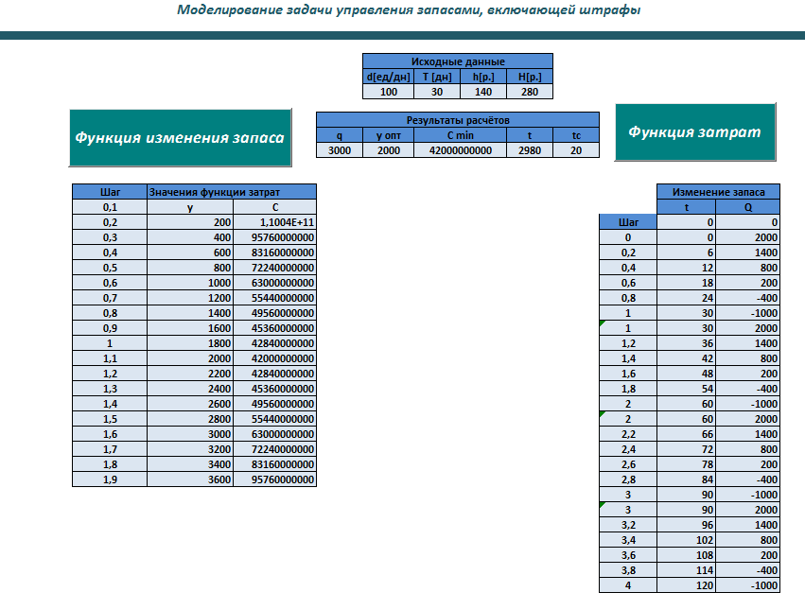
Общий вид

Slide 11
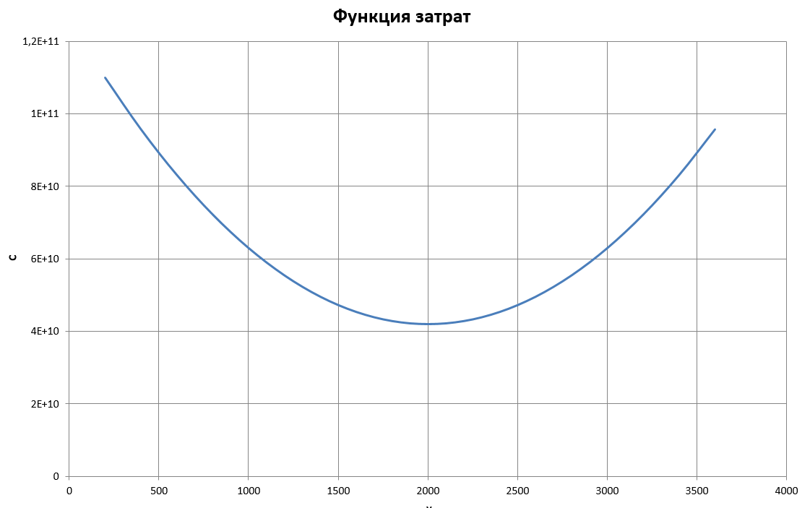
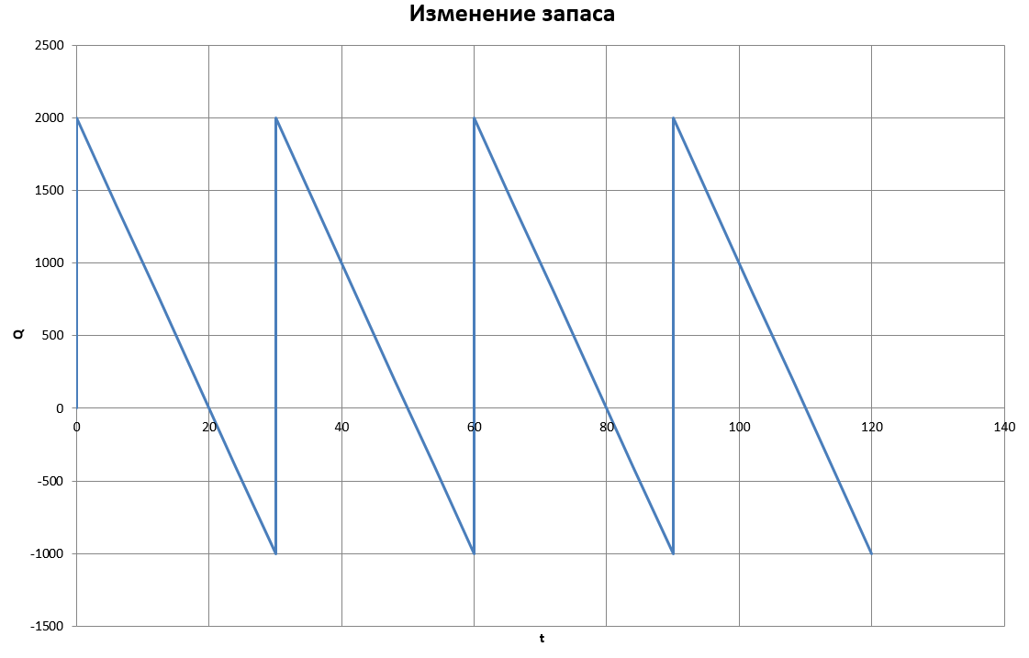
Построенные графики

